Slide 1

TUGAS PRAKTIKUM BASIS DATA Rangkum materi tutorial pembuatan Form dengan SubForm
Nama : Devafilla Rizqy Santosa
Nrp : 3120600026
Kelas : 1 D4 ITA

Slide 2
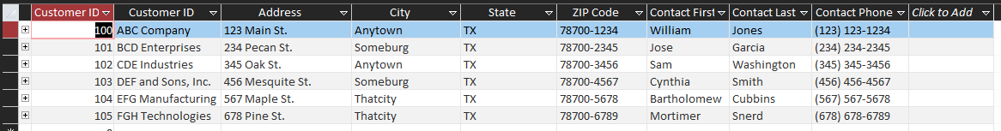
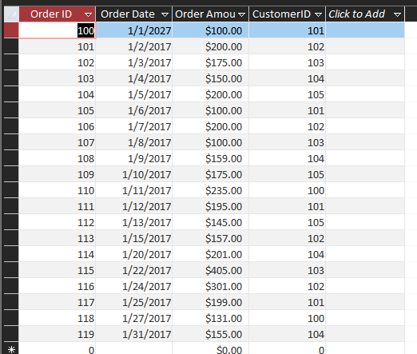
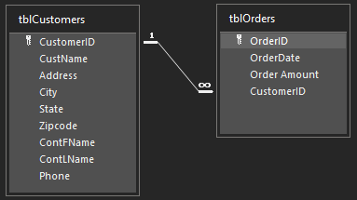
1. Mulailah dengan mengidentifikasi tabel yang akan Anda gunakan. Untuk contoh ini, kami akan menggunakan tabel Pesanan yang berisi data pesanan dan tabel Pelanggan yang berisi data pelanggan
2. Anda harus menetapkan hubungan antara dua tabel. Hubungan ini adalah satu dengan banyak, karena setiap pelanggan dapat melakukan banyak pesanan, tetapi setiap pesanan hanya dikaitkan dengan satu pelanggan.

Slide 3
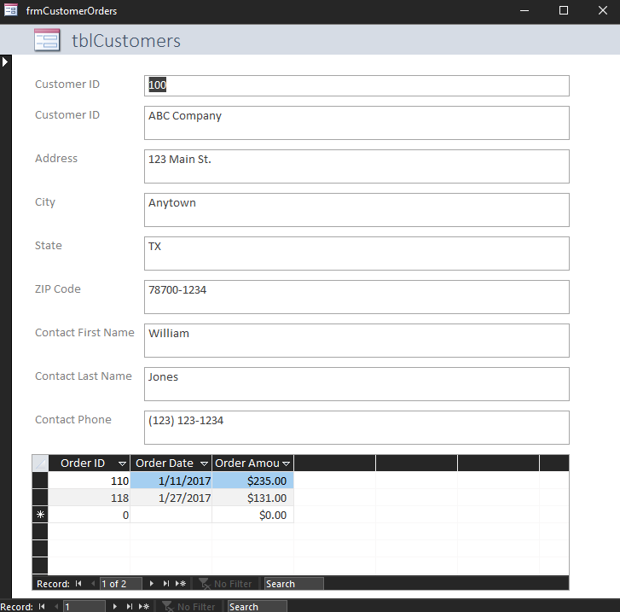
3. Setelah Anda menetapkan hubungan tabel, Access mempermudah pembuatan subformulir. Sorot tabel Pelanggan, dan klik tombol Formulir di grup Formulir pada tab Buat. Access akan menganggap bidang tabel Pelanggan harus ditempatkan di formulir baru karena telah dipilih. Tombol Formulir akan menambahkan subformulir untuk kita. Namun, Anda mungkin perlu melakukan beberapa pengaturan ulang untuk mendapatkan tampilan yang Anda cari.

Slide 4
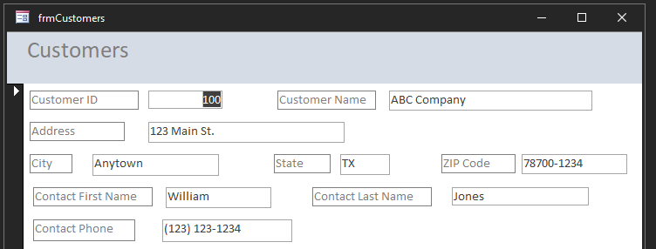
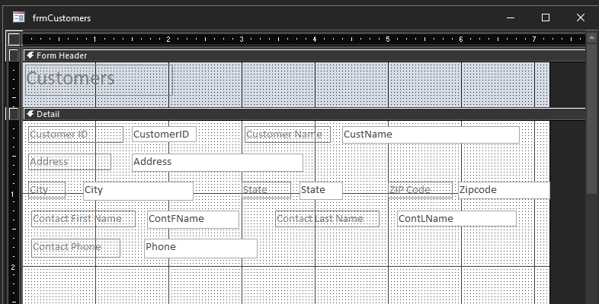
Jika ternyata formulir Anda tidak ditampilkan seperti yang diharapkan, ada metode lain untuk membuat subformulir yang berfungsi lebih baik saat data Anda lebih rumit. Setelah membuat hubungan, ikuti langkah-langkah berikut:
1. Buat formulir berdasarkan tabel Pelanggan sehingga menampilkan bidang yang diperlukan dari tabel. Buat formulir ini menggunakan Tampilan Desain, sehingga bidang dapat diatur ulang menjadi tata letak yang sesuai.
2. Saat berada dalam Tampilan Desain, tambahkan subformulir menggunakan alat Subformulir di grup Kontrol di pita Desain. Perpanjang formulir untuk menyediakan ruang bagi daftar pesanan. Wisaya Subformulir akan terbuka dan membantu memastikan subformulir berfungsi dengan baik.

Slide 5
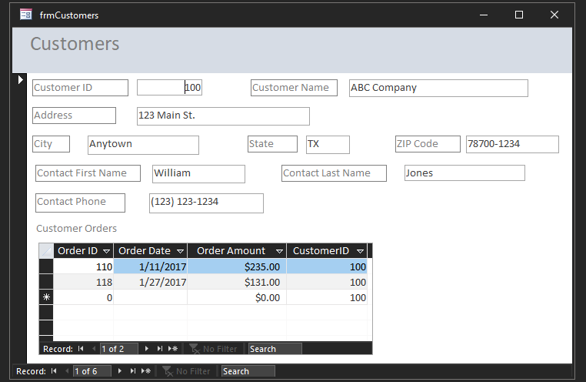
3. Identifikasi sumber data yang akan ditampilkan di subformulir. Pilih tabel Pesanan dan klik Berikutnya.
4. Pilih tabel Pesanan, tambahkan semua bidang ke subformulir dengan mengklik tombol ganda chevron, dan klik Berikutnya.
5. Panduan Subformulir akan menunjukkan bagaimana kedua tabel terkait, menggunakan bidang ID Pelanggan. Karena Anda sebelumnya membuat hubungan tabel, Panduan Subformulir akan selalu mengetahui cara melakukannya. Klik Next.
6. Beri nama subformulir, seperti "fsubOrders," dan klik Finish.
7. Alihkan formulir ke Tampilan Tata Letak sehingga subformulir dapat diubah ukurannya dengan tepat. Formulir yang dihasilkan menunjukkan semua pesanan untuk setiap pelanggan.

